Slide 1

Ciudadanía e Inmigración de Canadá
Taller regional en materia de protección temporal y/o visa humanitaria en situaciones de desastres
Febrero de 2015

Slide 2
RESUMEN
Políticas de expulsión (suspensión temporal de expulsiones (TSR, siglas en inglés) y aplazamiento de expulsiones por razones administrativas (ADR, siglas en inglés))
Evaluación de riesgos antes de la expulsión (PRRA, siglas en inglés)
Diferencia entre la TSR ó el ADR y la PRRA
Medidas especiales
Disposiciones de orden público
Asistencia consular
Asistencia humanitaria

Slide 3
Políticas de expulsión
A través de la suspensión temporal de expulsiones (TSR) se previene la expulsión por parte de la Agencia de Servicios Fronterizos de Canadá (ASFC) hacia un país o lugar donde existen condiciones tales como guerras o desastres ambientales que ponen en riesgo la vida o seguridad de toda la población.
Algunos ejemplos de suspensión temporal de expulsiones (TSR) incluyen a Haití (desde 2004) y Zimbabue (desde 2002). Las medidas de TSR impuestas en ambos países se levantaron el 1 de diciembre de 2014. Las condiciones en Haití y Zimbabue mejoraron y el gobierno de Canadá consideró que en estos países ya no existe un riesgo generalizado para toda la población civil.
La ASFC impone aplazamientos de expulsiones por razones administrativas (ADR) cuando es necesario tomar medidas inmediatas para aplazar temporalmente las expulsiones en situaciones de crisis humanitarias. Por lo general, los ADR se imponen por períodos cortos de tiempo.

Slide 4
Evaluaciones de riesgos antes de la expulsión (PRRA)
La evaluación de riesgos antes de la expulsión (PRRA, siglas en inglés) es una red de seguridad potencial para las personas que puedan enfrentar riesgos nuevos después de una decisión negativa a una solicitud de refugio por parte de la Comisión de Inmigración y Refugiados de Canadá (IRB, siglas en inglés.)
Las PRRA sirven para evaluar si una persona enfrentaría persecución, tortura, riesgo para su vida o riesgo de sufrir tratos o penas crueles e inusuales si retorna a su país de origen.
Restricción de acceso a PRRA
Pueden ocurrir cambios en las condiciones en un país de origen que pueden poner en riesgo de devolución (refoulement) a las personas con solicitudes denegadas, si retornan.
De forma retroactiva por un año, está permitido que los ciudadanos (o ciertas clases de ciudadanos) de un país exento obtengan acceso a una PRRA.
El propósito de la restricción de acceso a una evaluación PRRA es hacer más eficiente el sistema de asilo y permitir expulsar más rápidamente a las personas cuyas solicitudes de asilo fueron denegadas.

Slide 5
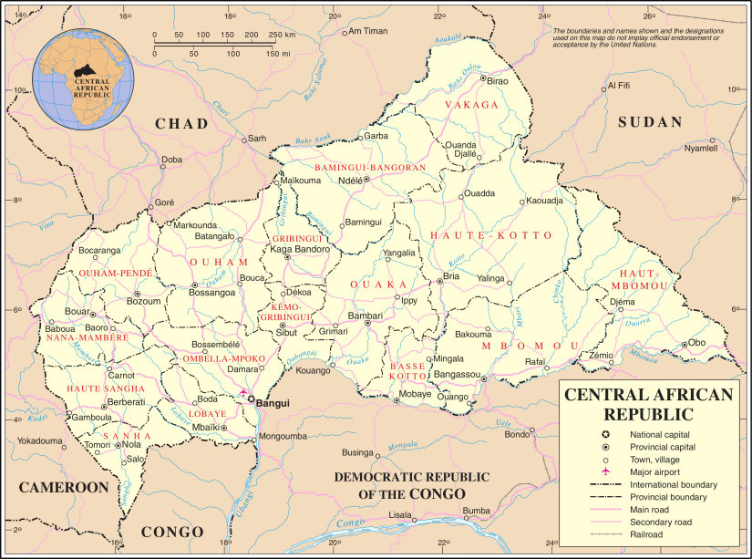
Exoneraciones de la restricción de acceso a PRRA
Sin embargo, pueden darse circunstancias en un país de origen que justificarían la realización de una nueva evaluación de riesgos; por lo tanto, la Ley de inmigración y protección de los refugiados (IRPA, siglas en inglés) permite una exoneración de la restricción de acceso a la PRRA.
El ejemplo más reciente de esto es la República Centroafricana.
Ejemplo: República Centroafricana (RCA)
En diciembre de 2013, la violencia entre la población cristiana y la musulmana aumentó significativamente.
Debido a la falta de protección brindada por el Estado, el riesgo que enfrentaban los ciudadanos de la RCA a nivel personal si se les expulsaba de Canadá hacia su país de origen aumentó significativamente; especialmente si eran musulmanes o cristianos.
A raíz de este cambio en las condiciones en la RCA, el Ministerio de Ciudadanía e Inmigración de Canadá (CIC, siglas en inglés) instituyó una exoneración de la restricción de acceso a PRRA entre el 12 de mayo de 2013 y el 11 de mayo de 2014.

Slide 6
Diferencias entre el ADR ó la TSR y la PRRA
El aplazamiento de expulsiones por razones administrativas (ADR) y la suspensión temporal de expulsiones (TSR) están basados en la existencia de un riesgo generalizado para toda una población, mientras que en la evaluación de riesgos antes de la expulsión (PRRA) se consideran los riesgos a nivel individual.
La PRRA permite revisar los factores de riesgo para los solicitantes de asilo cuya solicitud ha sido denegada por la Comisión de Inmigración y Refugiados (IRB), mientras que a través de los ADR y las TSR únicamente se suspende temporalmente la expulsión de solicitantes de asilo con solicitudes denegadas debido a la situación que existe en el país de origen.

Slide 7
Medidas especiales
El Ministerio de CIC responde en términos operativos a los casos de víctimas de desastres naturales; por ejemplo, a través de la tramitación prioritaria de las solicitudes de residente permanente de familiares afectados por un desastre natural.
Esto se implementó para las víctimas del tifón Haiyan y en otras situaciones.

Slide 8
Disposiciones humanitarias, de compasión y de orden público
En la sección 25.2 de la Ley de inmigración y protección de refugiados (IRPA) se autoriza al Ministro de CIC a otorgar la condición de residente permanente o una exoneración de cualquier requisito u obligación estipulados en la IRPA, por consideraciones de política pública.
Las políticas públicas se formulan a discreción del Ministro y se han utilizado para admitir en Canadá por razones humanitarias a miembros de minorías vulnerables y personas en situaciones similares a las de los refugiados, entre ellas las personas afectadas por desastres naturales.

Slide 9
Disposiciones humanitarias, de compasión y de orden público (cont.)
Medidas especiales para víctimas de violencia sexual en Haití (2011)
Admisión de 40 víctimas de violencia sexual
de Haití y sus dependientes, que resultaron
desplazados a raíz del terremoto y fueron
identificados por ACNUR como personas
con necesidad de protección.
Medidas especiales de asistencia en la inundación de Alberta (2013)
Prórroga o restablecimiento automático de la condición de los residentes temporales afectados y exoneración de ciertos cargos y otros requisitos específicos para residentes temporales y permanentes y para ciudadanos canadienses cuyos pasaportes y otros documentos se perdieron, dañaron o destruyeron.

Slide 10
Asistencia consular
En Canadá se utilizan numerosas herramientas para brindar asistencia consular a canadienses que resultan afectados por desastres naturales o conflictos mientras se encuentran en el extranjero:
  Un equipo permanente de despliegue rápido
  Transporte seguro al lugar seguro más cercano
  Procedimientos operativos estándar
  Un grupo operativo de estabilización y reconstrucción manejado por el Ministerio de Relaciones Exteriores, Comercio y Desarrollo, y
  Políticas y procedimientos consulares específicos para identificar a los ciudadanos y tramitar sus solicitudes
  Centro de vigilancia y respuesta en caso de emergencia (Emergency Watch and Response Center – CEC)

Slide 11
Asistencia humanitaria
El Ministerio de Relaciones Exteriores, Comercio y Desarrollo (DFATD, siglas en inglés) responde a situaciones de crisis a través de la provisión de asistencia humanitaria.
La respuesta de Canadá es el resultado de una estrecha cooperación entre los oficiales del DFATD encargados de brindar asistencia humanitaria, representantes de otros ministerios y otros socios internacionales, como la Oficina del Alto Comisionado de las Naciones Unidas para Refugiados, el Comité Internacional de la Cruz Roja y el Programa Mundial de Alimentos.

Slide 12
¿PREGUNTAS?
Comuníquese con: caroline.fahmy@cic.gc.ca

